Slide 1
System rezerwacji lotów
Kamil Szymański

Slide 2
Założenia
1. Wybór trasy, daty, godziny, liczby pasażerów i miejsc.
2. Generacja unikalnego numeru rezerwacji.
3. Zapisanie rezerwacji do pliku.
4. Aktualizacja danych danego lotu.

Slide 3
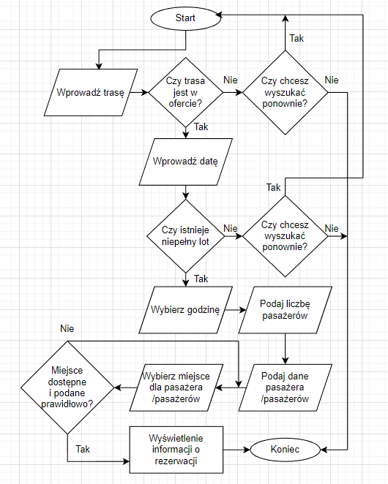
Schemat blokowy

Slide 4
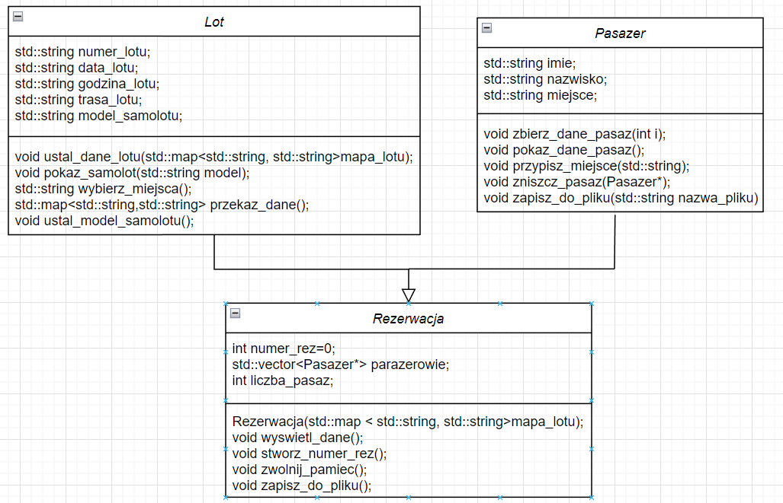
Diagram klas

Slide 5
Pliki
1. Trasa
2. Lot
3. Rezerwacja
4. Model samolotu
Dane w plikach muszą być zapisane w odpowiedniej formie.

Slide 6
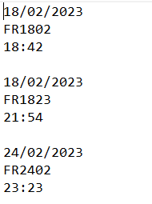
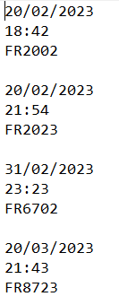
Trasa
Trasa_BCNSTN.txt
Trasa_KRKCIA.txt

Slide 7
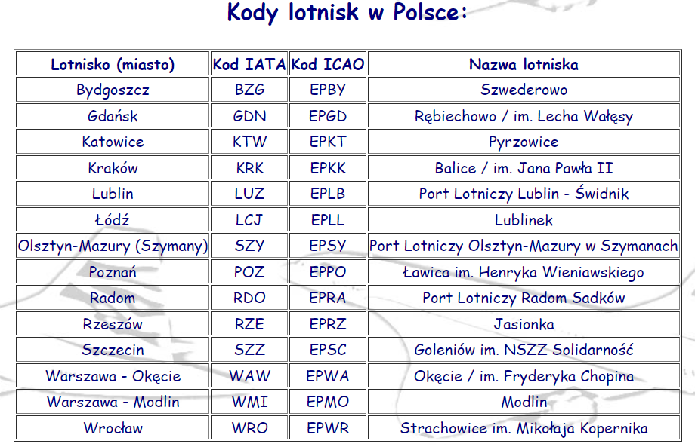
Kody lotnisk- IATA

Slide 8
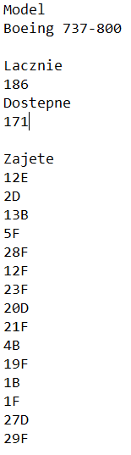
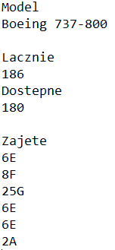
Lot
FR1823.txt
FR1802.txt

Slide 9
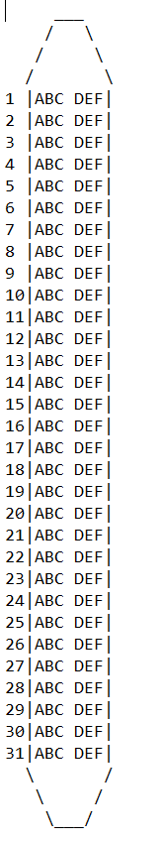
Model samolotu
Boeing 737-800.txt

Slide 10
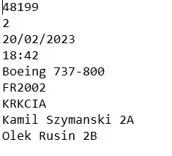
Rezerwacja

Slide 11
Dziękuję
Kamil Szymański

